Slide 1
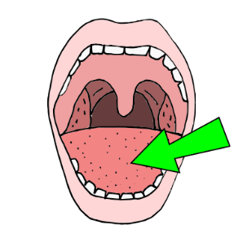
אני שם הילד הולך לניתוח בלשון
תמונה של הילד

Slide 2
אני בן____
תמונה של הילד
אני גר בבית שלי ב_____ עם _______________
תמונה של המשפחה

Slide 3
יום אחד הלכתי עם אמא לרופא מיוחד שבודק את הלשון
הרופא הזה אמר שיש צ'ופצ'יק קטן בלשון שמפריע לה לזוז ולעלות למעלה בפה. בגלל זה לפעמים הדיבור שלי פחות מובן.

Slide 4
אז ביום ____, אני אסע עם אבא ואמא למקום מיוחד שנקרא בית חולים ושם יסדרו לי את הצ'ופצ'יק הזה בלשון כדי שאוכל לדבר יותר טוב.

Slide 5
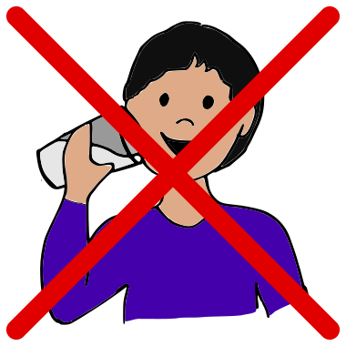
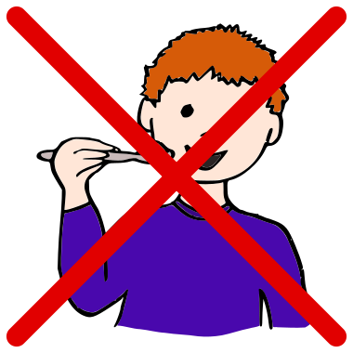
לפני זה אסור לי לאכול או לשתות מהבוקר.

Slide 6
אחר כך נגיע לבית חולים
ואני אפגוש את האחות שתבדוק אותי.

Slide 7
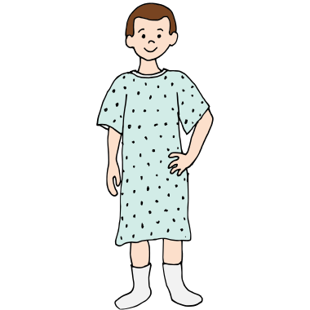
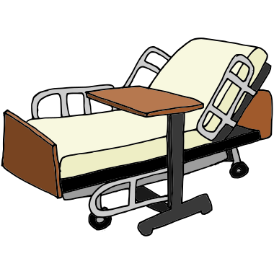
אחר כך יתנו לי ללבוש בגד מיוחד כמו פיג'מה
ואני אשכב על מיטה גדולה ומיוחדת שעולה ויורדת.

Slide 8
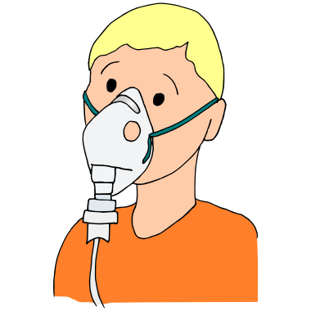
ואז האחות תשים לי מסכה על הפנים שתעזור לי לישון טוב
בזמן שאני אשן הרופא רועי יסדר לי את הצ'ופצ'יק בלשון.

Slide 9
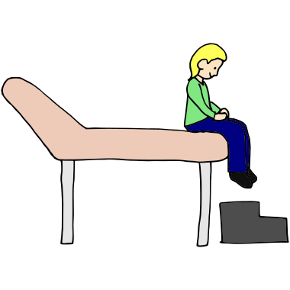
בסוף, אני אתעורר ואמא ואבא יהיו איתי
אולי יכאב לי קצת בלשון ואמא ואבא יעזרו לי

Slide 10
בסוף נצא מבית החולים ואמא ואבא יקנו לי גלידה!!
עוד מעט אני אצליח להזיז את הלשון ממש טוב!
אני גיבור!

